Slide 1
CAPITULO 10
Manejando Restricciones

Slide 2
Objetivos
Después de este capítulo, usted estará en capacidad de:
  Describir las restricciones
  Crear y mantener restricciones
  Entender que es una regla de negocio y como establecer algunas de ellas en la base de datos

Slide 3
Examen previo
Desarrollar un corto examen de cinco (5) preguntas en modo de aprendizaje (Learning mode), seleccionados en forma aleatoria.
Realizar una corta realimentación de cada una de las preguntas.
Tema: Including Constraints

Slide 4
Restricciones
Las restricciones de entidad aseguran que los datos de una tabla cumplan con ciertas reglas
Las restricciones de integridad referencial previenen el borrado de datos de una tabla si hay otras tablas que dependen de ella
Oracle soporta las siguientes restricciones:
TIPO | DESCRIPCIÓN
NOT NULL | Especifica que la columna no puede recibir valores nulos
UNIQUE | Especifica que los valores de la columna (o combinación de columnas) deben ser únicos, no se pueden repetir. Recuerde que NULL es diferente de todo, hasta de NULL
PRIMARY KEY | Especifica que los valores de la columna (o combinación de columnas) identifican cada fila de la tabla
FOREIGN KEY | Establece y asegura una relación de dependencia entre la columna (o combinación de columnas) con otras en otra tabla
CHECK | Establece una condición que deben cumplir los valores

Slide 5
Recomendaciones sobre las restricciones
Asigne un nombre con significado a la restricción, esto ayuda a identificar fácilmente los mensajes de error
Si no asigna un nombre, Oracle genera uno usando el formato SYS_Cn, donde n es una secuencia numérica para generar nombres únicos
Las restricciones se pueden definir:
  En el momento en que se crea la tabla a nivel de columna o de tabla
  Después de que se ha creado la tabla
Las restricciones se pueden consultar en el diccionario de datos (USER_CONSTRAINTS)

Slide 6
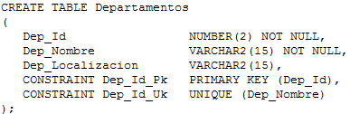
Definiendo restricciones
CREATE TABLE [Esquema.]Tabla (
Columna1 TipoDeDato [DEFAULT Expresión][RestricciónC]
[, Columna2 …]
[RestricciónT] [, ...]
);
RestricciónC: Lugar donde se define una restricción a nivel de columna
RestricciónT: Lugar donde se define una restricción a nivel de tabla

Slide 7
Sintaxis para la definición de restricciones
Al nivel de columna
  Columna TipoDato [[CONSTRAINT Nombre] Tipo,…]
  Este tipo de sintaxis permite definir una restricción solo para la columna que se esta definiendo
  Puede definir cualquier tipo de restricción si sólo se implica una columna (la que se esta definiendo)
Al nivel de tabla
  Columna, …
  [[CONSTRAINT Nombre] Tipo (ColumnasT, …), …]
  Esta sintaxis permite definir una restricción para una o más columnas (separadas por comas) de la tabla
  A nivel de tabla no se puede definir la restricción NOT NULL

Slide 8
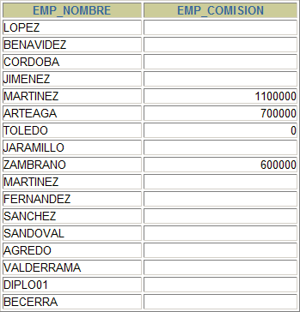
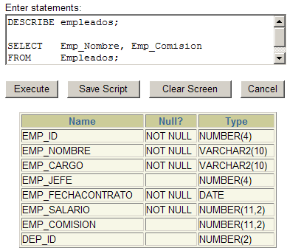
La restricción NOT NULL
NOT NULL
Ninguna fila puede contener valores NULL
Sin restricción de NOT NULL, algunas filas o todas pueden ser NULL

Slide 9
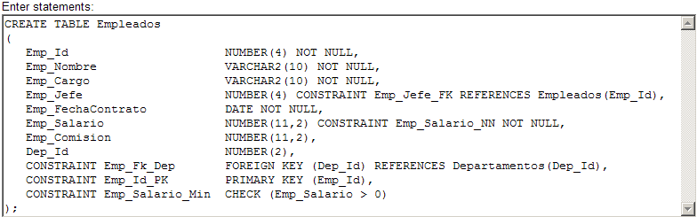
La restricción NOT NULL
Sólo se puede definir a nivel de columna
El nombre lo asigna el sistema
El nombre lo asigna el usuario

Slide 10
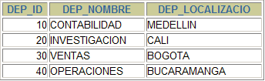

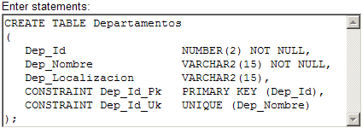

La restricción UNIQUE
Se puede definir a nivel de columna o de tabla. Crea automáticamente un índice único para la restricción
La restricción de unicidad no tiene en cuenta las columnas con valores NULL. Si se desea controlar esto último se necesita colocar una restricción adicional de NOT NULL sobre la columna o columnas.
No se pueden tener valores duplicados en columnas NO nulas de un conjunto de columnas con restricción de unicidad
Restricción de unicidad en el nombre de los departamentos
No se permite
Si se permite

Slide 11


La restricción PRIMARY KEY
Se puede definir a nivel de columna o de tabla (llaves compuestas).
Sólo se permite una llave primaria por cada tabla pero si se pueden varias restricciones de unicidad
La llave primaria identifica cada fila de la tabla y automáticamente crea un índice único
Las columnas que forman la llave primaria son únicas y no permiten valores NULL
Restricción de llave primaria sobre la columna, identifica los departamentos
No se permite por NULL
No se permite por duplicado

Slide 12
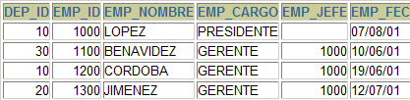


La restricción FOREIGN KEY
PRIMARY KEY en Departamentos
FOREIGN KEY en Empleados
…
…
La restricción de llave foránea, establece una relación de una o varias columnas en una tabla, con otras de la misma tabla o de otra tabla que cuentan con una restricción PRIMARY KEY o UNIQUE
No se permite, El Dep_Id 50 no existe
Si se permite, El Dep_Id 40 existe

Slide 13
La restricción FOREIGN KEY
Se puede definir a nivel de columna y de tabla.
Acepta valores NULL
Es una restricción lógica entre los valores de las filas, no es física (no son apuntadores)

Slide 14
La restricción FOREIGN KEY
[CONSTRAINT Nombre] FOREIGN KEY (Columnas)
REFERENCES TablaPadre (Columnas)
[ON DELETE [CASCADE | SET NULL] ]
FOREIGN KEY: Define las columnas en la tabla hija que deben concordar con los valores en la tabla padre
REFERENCES: Identifica las columnas de la tabla padre
ON DELETE CASCADE: Cuando una fila de la tabla padre se elimina, se eliminan automáticamente las filas relacionadas en la tabla hija
ON DELETE SET NULL: Cuando una fila de la tabla padre se elimina, los valores de las columnas en las filas relacionadas en la tabla hija se modifican a NULL
El comportamiento por defecto (llamado regla restrictiva) consiste en deshabilitar el borrado y la modificación (de las columnas) de las filas de la tabla padre cuando están referenciadas en la tabla hija.

Slide 15
La restricción CHECK
Define una condición que cada fila de la tabla debe cumplir
La condición no puede incluir:
  Referencias a las seudo-columnas CURRVAL, NEXTVAL, LEVEL y ROWNUM
  Llamadas a las funciones SYSDATE, UID, USER y USERENV
  Consultas a valores que estén en otras filas de la tabla
Una columna puede contar con varios chequeos y estos se pueden definir a nivel de columna o de tabla

Slide 16
Adicionar una restricción a una tabla
Se debe usar el comando ALTER TABLE para:
  Adicionar o borrar una restricción, pero NO para modificar su estructura
  Habilitar o deshabilitar una restricción
  Adicionar una restricción NOT NULL usando la cláusula MODIFY. Asegúrese de que la columna tenga valores para todas las filas o que la tabla este vacía en su totalidad

Slide 17
Adicionar una restricción a una tabla
ALTER TABLE Tabla
ADD [CONSTRAINT Nombre] Tipo (Columna,..);
Por ejemplo:
  ALTER TABLE Departamentos
  ADD CONSTRAINT Dep_Id_Pk PRIMARY KEY (Dep_Id);
  ALTER TABLE Empleados
  ADD CONSTRAINT Emp_Fk_Dep FOREIGN KEY (Dep_Id)
  REFERENCES Departamentos (Dep_Id);
  ALTER TABLE Empleados
  ADD CONSTRAINT Emp_Salario_Min CHECK (Emp_Salario > 0);

Slide 18
Borrar una restricción a una tabla
ALTER TABLE Tabla
DROP PRIMARY KEY | UNIQUE (Columnas) |
CONSTRAINT Nombre [CASCADE];
Por ejemplo:
  ALTER TABLE Departamentos
  DROP PRIMARY KEY CASCADE;
  ALTER TABLE Empleados
  DROP CONSTRAINT Emp_Fk_Dep;
  ALTER TABLE Empleados
  DROP CONSTRAINT Emp_Salario_Min;

Slide 19
Adicionar y borrar una restricción NOT NULL
Use la cláusula MODIFY o DROP CONSTRAINT, por ejemplo:
ALTER TABLE Departamentos
MODIFY Dep_Localizacion
CONSTRAINT Dep_Localizacion _NN NOT NULL;
ALTER TABLE Departamentos
MODIFY DEP_LOCALIZACION NULL;
ALTER TABLE Departamentos
DROP CONSTRAINT DEP_LOCALIZACION_NN;

Slide 20
Deshabilitando restricciones
ALTER TABLE NombreTabla
DISABLE CONSTRAINT Nombre [CASCADE];
Deshabilita la restricción Nombre en NombreTabla. Por defecto no válida (NOVALIDATE) los datos existentes. Sólo aplica para los datos que van a ingresar y para las modificaciones que se realizan sobre los datos existentes
La restricción se puede deshabilitar después de que se crea la tabla o en el momento en que se esta creando la tabla (CREATE TABLE)
La opción CASCADE sirve para deshabilitar restricciones dependientes, por ejemplo si deshabilito un PRIMARY KEY se deshabilitan las FOREIGN KEY que dependen de ella
Si se deshabilita una restricción PRIMARY KEY se elimina el índice único que se creó para la restricción

Slide 21
Habilitando restricciones
ALTER TABLE NombreTabla
ENABLE CONSTRAINT Nombre;
Se usa para habilitar una restricción que esta deshabilitada
Habilita la restricción Nombre en NombreTabla. Por defecto valida (VALIDATE) los valores que existen en la tabla y se aplica a los datos que van a ingresar o que se modifican en la misma
Cuando se habilita una restricción UNIQUE o PRIMARY KEY automáticamente crea un índice único o primario (o usa un existente) para asegurarlo
La restricción se puede habilitar después de que se crea la tabla o en el momento en que se esta creando la tabla (CREATE TABLE)
Habilitar una restricción PRIMARY KEY que fue deshabilitada con la opción CASCADE NO habilita las restricciones que dependen de ella

Slide 22
Validación de restricciones
ENABLE VALIDATE: Opción por defecto de ENABLE. Se verifican los datos existentes y los nuevos
ENABLE NOVALIDATE: Se verifican sólo los datos nuevos
DISABLE VALIDATE: La restricción se deshabilita para los datos nuevos pero sigue activa para los existentes. NO se permiten operaciones DML sobre la tabla, ya que no se pueden validar los datos que llegan (similar a dejar la tabla de sólo lectura)
DISABLE NOVALIDATE: Opción por defecto de DISABLE. Los datos existentes no se validan y a los datos nuevos no se les aplica la restricción, ya que esta deshabilitada
ALTER TABLE Empleados
MODIFY CONSTRAINT Emp_Salario_Min ENABLE NOVALIDATE:

Slide 23
Borrado de columnas y las restricciones
En la cláusula
ALTER TABLE
DROP (Columna,…) [CASCADE CONSTRAINTS];
la opción CASCADE CONSTRAINTS se usa para borrar todas las restricciones de integridad referencial que dependen de la llave primaria o columna única que se borra, y también para borrar las restricciones multicolumna que implican a la columna que se borra

Slide 24
Borrado de columnas y las restricciones
ALTER TABLE Departamentos
DROP (Dep_Id) CASCADE CONSTRAINTS;
Borra la columna Dep_Id y las restricciones de FOREIGN KEY y de PRIMARY KEY que dependen de ella
ALTER TABLE Empleados
DROP (Emp_Id, Emp_Jefe) CASCADE CONSTRAINTS;
Borra la columna Emp_Id y Emp_Jefe junto con las restricciones que dependen de ellas

Slide 25
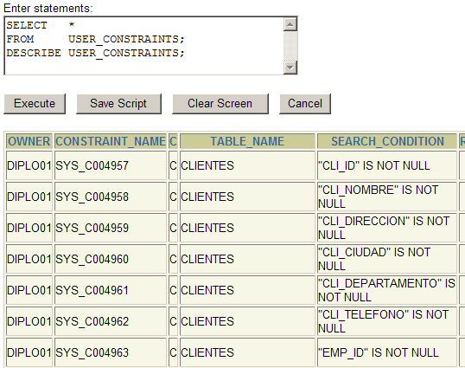
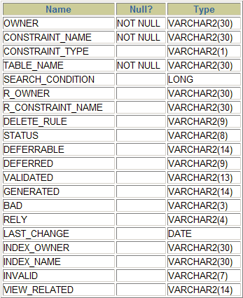
Consultar las restricciones
Los tipos de restricciones son C, P, R y U

Slide 26
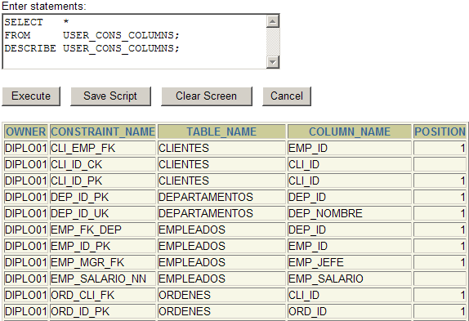
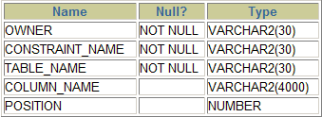
Consultar las columnas de una restricción

Slide 27
Diferir el chequeo de las restricciones
Por defecto Oracle chequea el cumplimiento de las restricciones en el momento en que la sentencia se ejecuta
Si la restricción se crea como DEFERRABLE el chequeo se puede postergar
Las restricciones por defecto se crean NOT DEFERRABLE
ALTER TABLE NombreTabla
MODIFY CONSTRAINT Nombre …
[NOT] DEFERRABLE [INITIALY [DEFERRED | IMMEDIATE]]
Cuando una restricción UNIQUE o PRIMARY KEY se crea como diferible, el índice que se usa para la restricción NO es único.

Slide 28
Diferir el chequeo de las restricciones
SET CONSTRAINTS ALL DEFERRED;
Le solicita a Oracle que en una transacción difiera el chequeo de las restricciones que lo permitan hasta el COMMIT final
Es útil cuando se necesita insertar primero los empleados y luego los departamentos a los que pertenecen y que no existen en la tabla Departamentos. Si no se puede diferir, se obliga a insertar primero los departamentos y luego los empleados

Slide 29
Resumen
En esta lección usted debió aprender:
  A crear restricciones de los siguientes tipos:
    NOT NULL
    UNIQUE
    PRIMARY KEY
    FOREIGN KEY
    CHECK
  A habilitar y deshabilitar una restricción
  A consultar las restricciones que existen en las tablas y las columnas de cada una de ellas

Slide 30
Practica 10
Realizar una práctica de seis (6) puntos que permite practicar:
  La creación de restricciones sobre tablas existentes
  La adición de nuevas columnas en una tabla
  La consulta de las restricciones existentes en las tablas de los usuarios

Slide 31
Examen posterior
Desarrollar un examen de quince (15) preguntas en modo de aprendizaje (Learning mode), seleccionados en forma aleatoria.
Realizar una corta realimentación de cada una de las preguntas.
Tema: Including Constraints

